Slide 1
Поэзия падишасы

Slide 2
Өмірбаяны
Фариза Оңғарсынова 1939 жылы 5 желтоқсанда қазіргі Атырау облысындағы Новобогат ауданына қарасты Манаш ауылында дүниеге келген. Фариза он баланың кенжесі. Алайда, бауырларының көбі ерте қайтыс болып кетеді. Әкесі – Оңғарсын Иманғалиев оқыған, балық шарушылығын алғаш болып ұйымдастырған, жұртына қадірлі азамат болған. Ол Фаризаның кішкентай кезінде қайтыс болып кеткен. Ал анасы – Халима Иманғалиева арабша хат таныған кісі. Ол, халық ертегілерін, ескі қазақ әндерін жақсы көрді. Балаларын да оқу-білімге баулып, сауатты болуларына үлкен үлес қосқан да анасы. Балалар қыстың ұзақ кештерінде кітаптарды дауыстап оқып, поэтикалық шығармаларды жаттап үйренді. Фариза өз балаларын ескі дәстүрлі тыйымдарға байланып қалмайтындай, еркін болып өсулеріне барын салған анасына қарыздар.
Қазақтың ақын қызы кішкентай кезінен-ақ, анасының Пайғамбарымыз (с.ә.с) туралы әңгімесін естіп өседі. Ол қиындыққа кезіккен сайын анасын жылатпауға тырысып өсті. Мектеп жасында-ақ, Қобыланды батыр жырын жатқа оқыды. Алайда, сол заманда бүкіл елді қалжыратқан сұрапыл соғыс тұтастай ұрпақты ерте есейтті. Фариза Оңғарсынованың да балалық шағы сол сұрапыл жылдарға дөп келді. Әке қазасының артын ала мейірімді аға Бақтұғыл мен сүйкімді апайы Рәбила оралмас сапарға аттанды. Болашақ ақын бас-аяғы алты жылда жанына жақын үш бірдей адамынан айырылды. Неше түрлі жоқтауды есі кірмей жатып естіп өссе де, құйтақандай кезден-ақ қайсар мінезімен ерекшеленді. Ақынның өзі де бала Фариза жайлы “қыз болып ойнамадым қуыршақпен, ерке еді мінезім де қыңырсоқтау” деген өлең жолдарын шығарған болатын. Мектепке бармай жатып, қара таныған бала Фариза кішкентайынан қазақтың жыр дастандарын дауыстай оқып, кейін анасының көңілін аулағанын жазады.

Slide 4
84(5Қаз)
О 61
Оңғарсынова Ф. Ғашық сезім. Лирика. – Астана: Фолиант, 2013. – 334 б.
Қазақтың көрнекті ақыны, Мемлекеттік сыйлықтың лауреаты Фариза Оңғарсынованың есімі жырсүйер оқырманға жақсы таныс. Ақынның бұл жинағына әр жылдары жазылған лирикалық өлеңдері енгізілген.

Slide 5
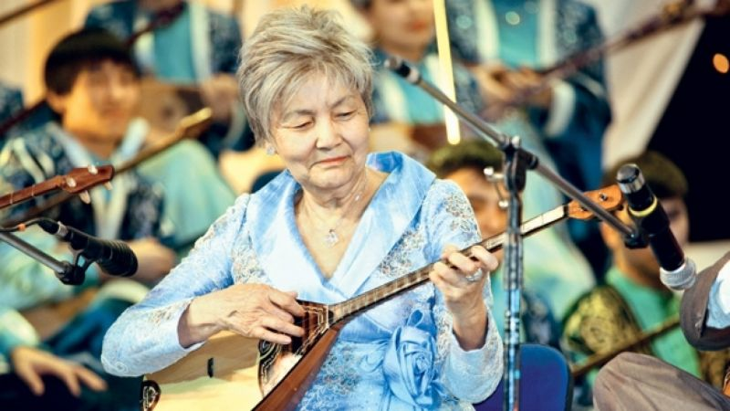

Slide 6
84 (5Қаз)
О58
Оңғарсынова Ф. Мен саған ғашық емес ем. Алматы: Білім, 1997. – 168б.
Ақын Фариза – “Мазасыз шақ”, “Асау толқын”, “Мен сенің жүрегіңдемін”, “Дауа”, “Сұхбат” жыр кітаптарының авторы. Бұл кітапқа ақынның бірыңғай лирикалық өлеңдері енгізілген.

Slide 7
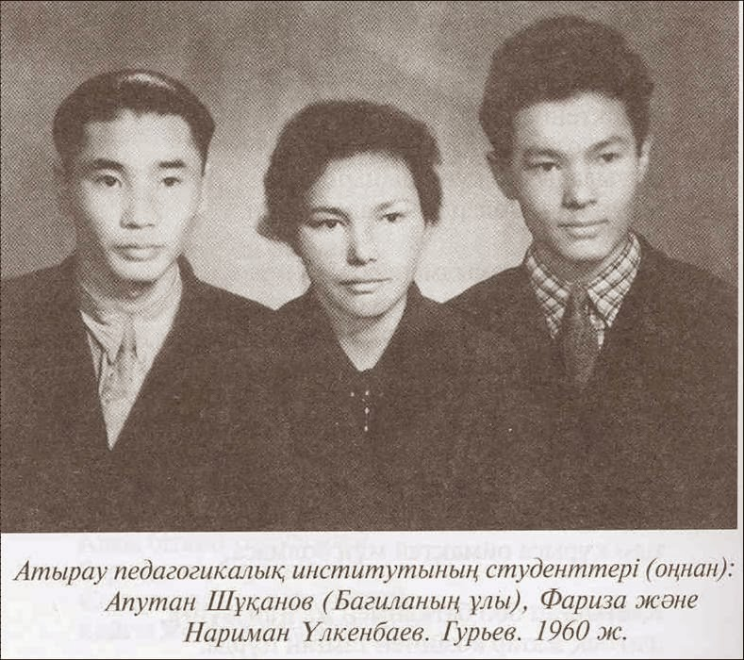
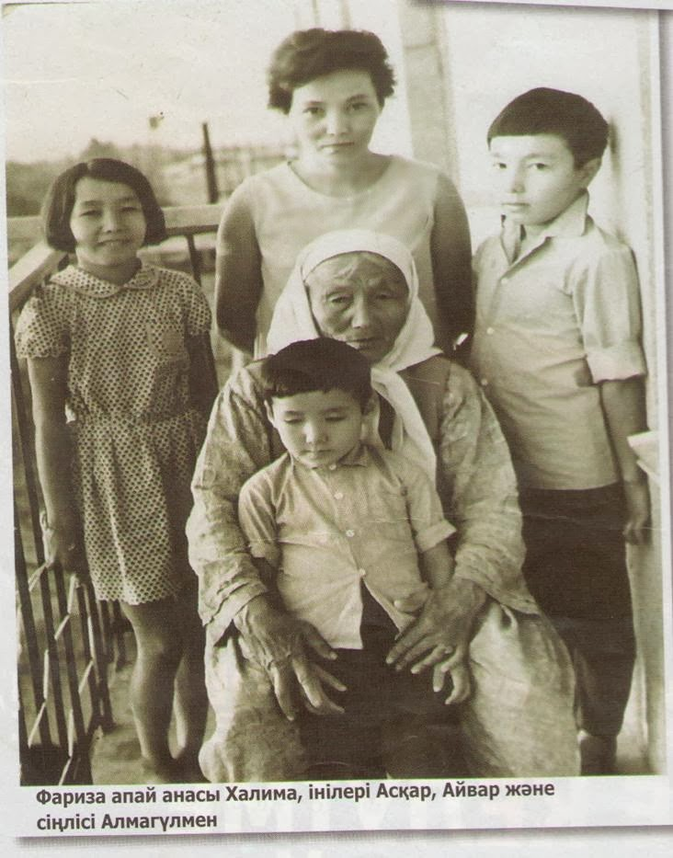
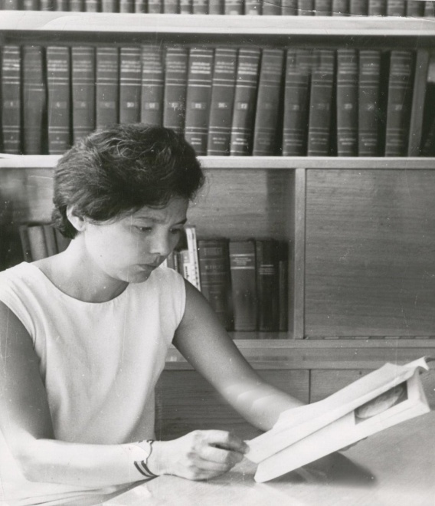

Slide 8
84(5Қаз)
О 61
Оңғарсынова Ф. Дауа. Өлеңдер. – Алматы: Атамұра, 2002. – 288 б.
Мемлекеттік сыйлықтың лауреаты, көрнекті қазақ ақыны Фариза Оңғарсынованың бұл жинағына, ақынның таңдамалы өлеңдері енгізілген.

Slide 9
С (Қаз)2
О 58
Оңғарсынова Ф. Дауа. Өлеңдер. – Алматы: Жалын, 1985. – 224 б.
Қазақ ССР Мемлекеттік сыйлығының лауреаты Фариза Оңғарсынованың жаңа жинағы – “Дауа” оның поэзиясындағы биік шоқыларының бірі. Автор дүниетанымы, күрделі философиялық түйіндері оқырмандарын терең ойға жетелейді.

Slide 10
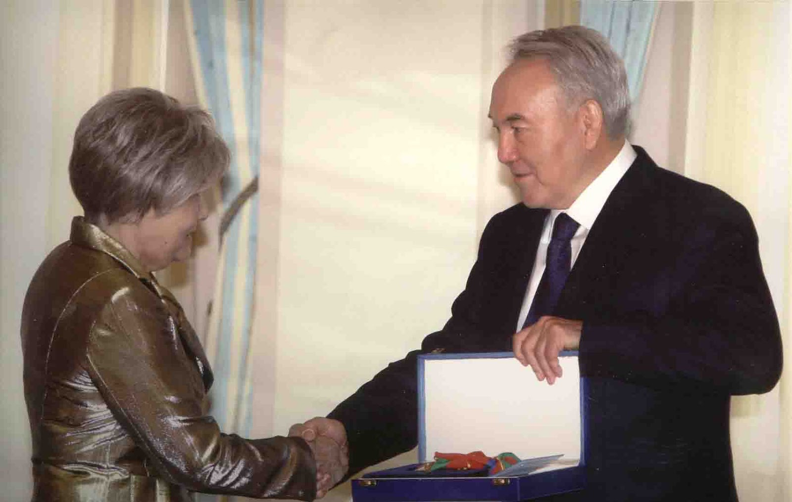
Фариза апамыз поэзияға қанат қағып алғаш қосылған кезден бастап,
бүгінгі қазақ поэзиясының падишасына айналып, бүкіл өмірін шығармашылыққа арнады .
Фариза ақынның есімі ұмытылмайды!
ҚР Тұңғыш Президенті
Н. Назарбаев

Slide 11
84 Каз 7-5
О 61
Оңғарсынова Ф. Екі томдық. Таңдамалы шығармалар. Өлеңдер, поэмалар. Т1. – Алматы: Жазушы, 1987. – 352 б.
Абай атындағы мемлекеттік сыйлықтың лауреаты, талантты ақын Фариза Оңғарсынованың екі томдық жинағының бірінші томына 1956-1976 жылдар арасында жазған өлеңдері енген.
Notes:
84

Slide 12
С(Қаз)2
О 58
Оңғарсынова Ф. Екі томдық: Таңдамалы шығармалар. Өлеңдер, поэмалар. Т2. – Алматы: Жазушы, 1987. – 368б.
Абай атындағы Қазақ ССР Мемлекеттік сыйлығының лауреаты, талантты ақын Фариза Оңғарсынованың екі томдық жинағының екінші томына 1977-1985 жылдар аралығында жазған өлеңдері мен поэмаларын енгізілген.

Slide 13
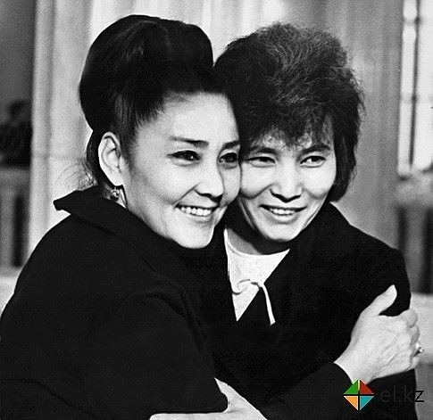
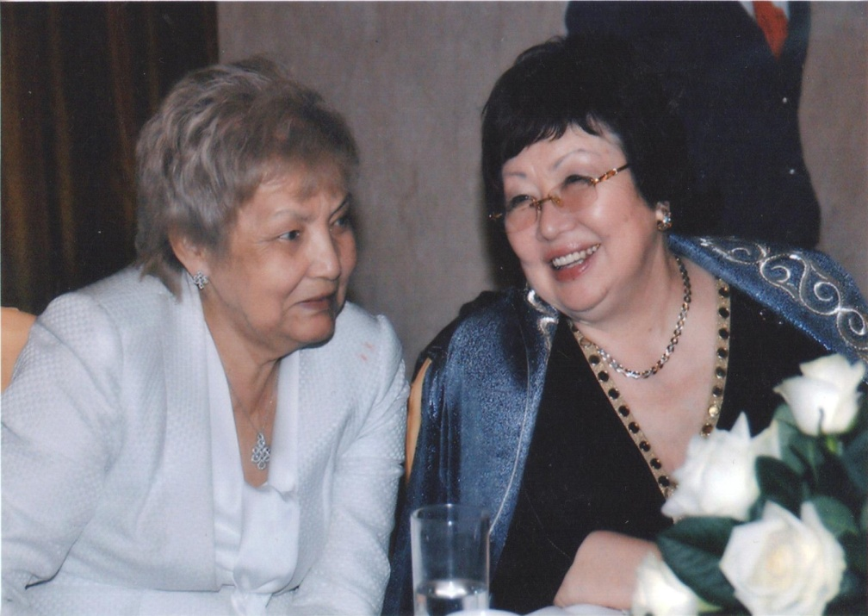
Фариза Оңғарсынова әнші, Бибігүл апаймен
Фариза апамыз, ақын Ақұштап Бақтыгереевамен

Slide 15
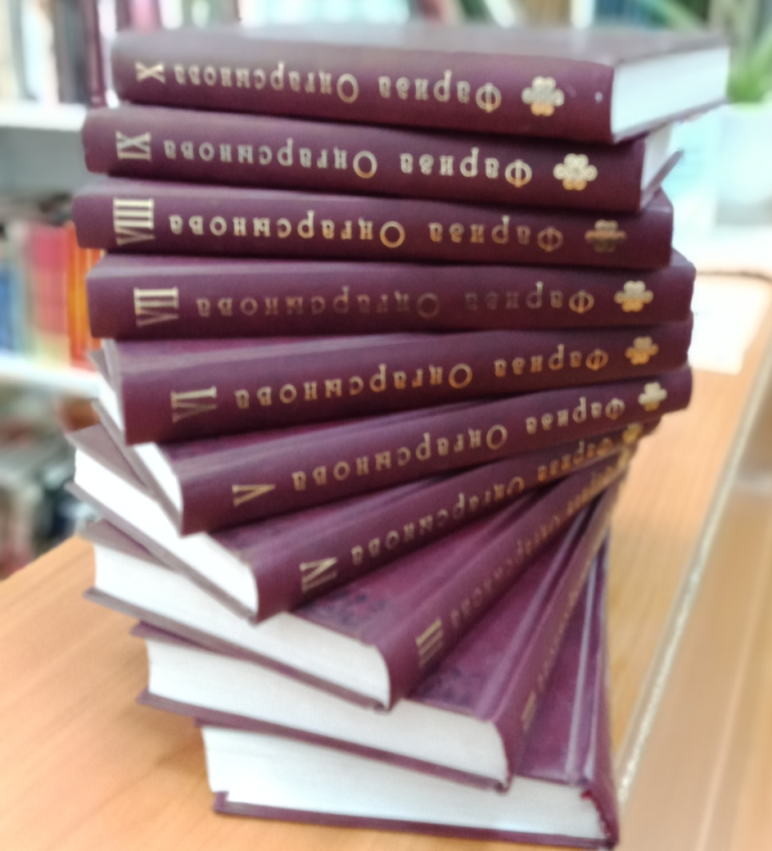

Slide 16
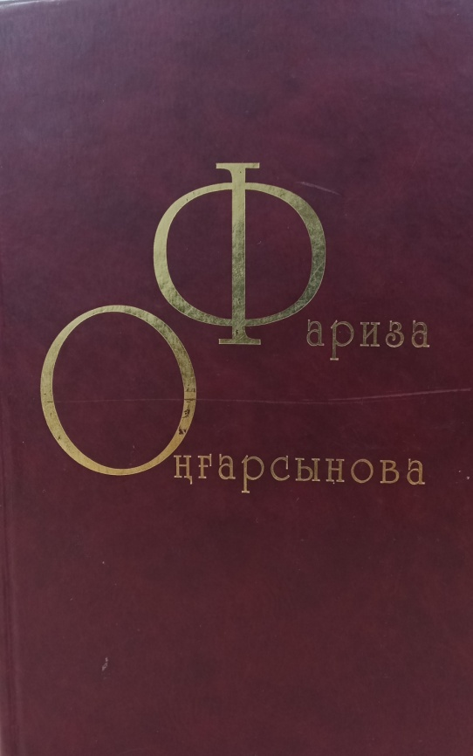
84 (Қаз)-5
О-61
Оңғарсынова Ф. Он томдық шығармалар жинағы. Т.І. Өлеңдер, дастандар. – Астана, 2004. – 324б.
Қазақтың көрнекті ақыны, мемлекеттік сыйлықтың лауреаты, халық жазушысы Фариза Оңғарсынованың он томдық шығармалар жинағының бірінші кітабына ақынның өлеңдері, дастандары енгізілген.
Оңғарсынова Ф. Он томдық шығармалар жинағы. Т.ІІ. Өлеңдер, дастандар. – Астана, 2004. – 340 б.
Қазақтың көрнекті ақыны, мемлекеттік сыйлықтың лауреаты, халық жазушысы Фариза Оңғарсынованың он томдық шығармалар жинағының екінші кітабына ақынның өлеңдері, дастандары енгізілген.

Slide 17
84 (Қаз)-5
О-61
Оңғарсынова Ф. Он томдық шығармалар жинағы. Т.III. Өлеңдер, дастандар. – Астана, 2004. – 328 б.
Қазақтың көрнекті ақыны, мемлекеттік сыйлықтың лауреаты, халық жазушысы Фариза Оңғарсынованың он томдық шығармалар жинағының үшінші кітабына өлеңдері, дастандары енгізілген.
Оңғарсынова Ф. Он томдық шығармалар жинағы. Т.IV. Өлеңдер. – Астана, 2004. – 292 б.
Қазақтың көрнекті ақыны, мемлекеттік сыйлықтың лауреаты, халық жазушысы Фариза Оңғарсынованың он томдық шығармалар жинағының төртінші кітабына ақынның өлеңдері ұсынылып отыр.

Slide 18
84 (Қаз)-5
О-61
Оңғарсынова Ф. Он томдық шығармалар жинағы. Т.V. Балалар әлемі: Өлеңдер. – Астана, 2004. – 312 б.
Қазақтың көрнекті ақыны, мемлекеттік сыйлықтың лауреаты, халық жазушысы Фариза Оңғарсынованың он томдық шығармалар жинағының бесінші кітабына балалар арналған өлеңдері енгізілген.
Оңғарсынова Ф. Он томдық шығармалар жинағы. Т.VІ. Жүректер тілдескенде: Аудармалар. – Астана, 2004. – 368 б.
Қазақтың көрнекті ақыны, мемлекеттік сыйлықтың лауреаты, халық жазушысы Фариза Оңғарсынованың он томдық шығармалар жинағының алтыншы томында әлем әдебиетінің атышулы ақындарынан аударған өлеңдері ұсынылып отыр.

Slide 19
84 (Қаз)-5
О-61
Оңғарсынова Ф. Он томдық шығармалар жинағы. Т.VII. Мақалалар,ойлар. – Астана, 2004. – 320 б.
Қазақтың көрнекті ақыны, мемлекеттік сыйлықтың лауреаты, халық жазушысы Фариза Оңғарсынованың он томдық шығармалар жинағының жетінші кітабына мақалалар, ойлар енгізілген.
Оңғарсынова Ф. Он томдық шығармалар жинағы. Т.VIІI. Эсселер, мақалалар. – Астана, 2004. – 304 б.
Қазақтың көрнекті ақыны, мемлекеттік сыйлықтың лауреаты, халық жазушысы Фариза Оңғарсынованың он томдық шығармалар жинағының сегізінші кітабына эсселер мен мақалалар енгізілген.

Slide 20
84 (Қаз)-5
О-61
Оңғарсынова Ф. Он томдық шығармалар жинағы. Т.IX. Ақын әлемі: Өлеңдер, мақалалар. – Астана, 2004. – 336 б.
Фариза Оңғарсынованың есімі еліміздің жас-кәрісіне жақсы таныс. Поэзиядағы нәзік те өткір жырларымен, журналистикадағы ойлы мақалаларымен оқырман жүрегін жаулаған ақынға халқымыздың ұл-қыздары өлеңдерімен, мақалаларымен өз сүйіспеншіліктерін білдірді.
Қазақтың көрнекті ақыны, мемлекеттік сыйлықтың лауреаты, халық жазушысы Фариза Оңғарсынованың он томдық шығармалар жинағының тоғызыншы кітабына әр аймақта әр кезде жазылған өлеңдер мен мақалалар енгізілген.
Оңғарсынова Ф. Он томдық шығармалар жинағы. Т.X. Аудармалар. – Астана, 2004. – 364 б.
Қазақтың көрнекті ақыны, мемлекеттік сыйлықтың лауреаты, халық жазушысы Фариза Оңғарсынованың он томдық шығармалар жинағының соңғы, оныншы кітабына прозалық аудармалары енгізілген.

Slide 21
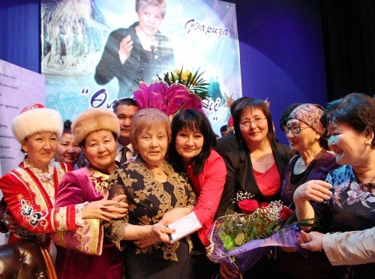

Slide 22
С (Қаз) 2
А 72
Фариза Оңғарсынова // Қазақ Совет поэзиясының антологиясы. Т2. - Алматы: Жазушы, 1977. – Б. 487-491.
Бұл жинақта Қазақтың көрнекті ақыны, Мемлекеттік сыйлықтың лауреаты Фариза Оңғарсынованың – “Арғымақтар қайда екен”, “Отан”, “Жанарым талды-ау менің”, “Менде бір толғаныс бар”, “Құбылмалы өмір де” атты өлеңдері енгізілген.

Slide 24
Біздің Виртуалды көрмемізді тамашалағаныңызға рахмет!
Мы рады что вы посетили нашу Виртуальную выставку

